Slide 1





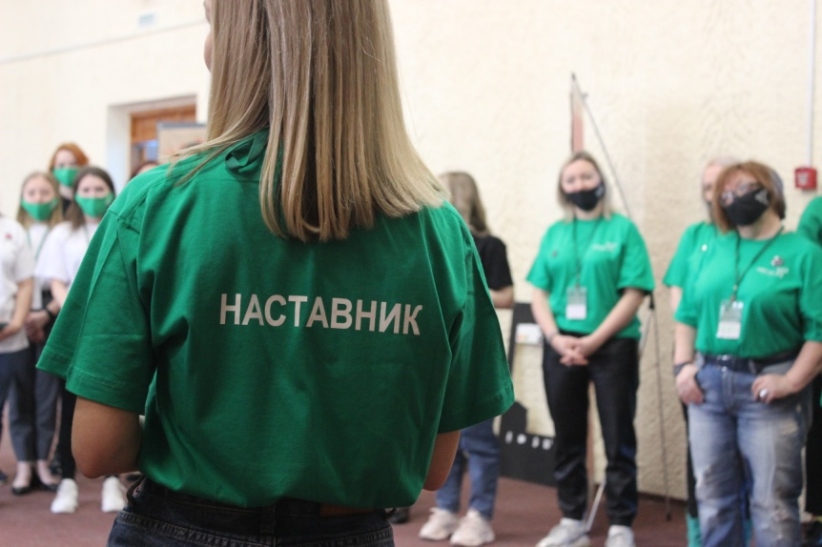
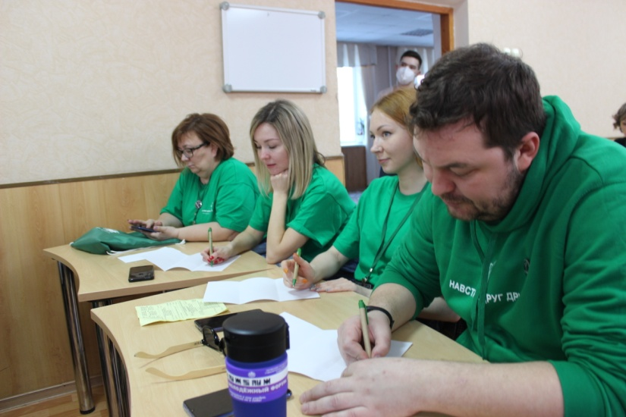
Чемпионат муниципальных команд наставничества педагогических работников Пермского края

Slide 2

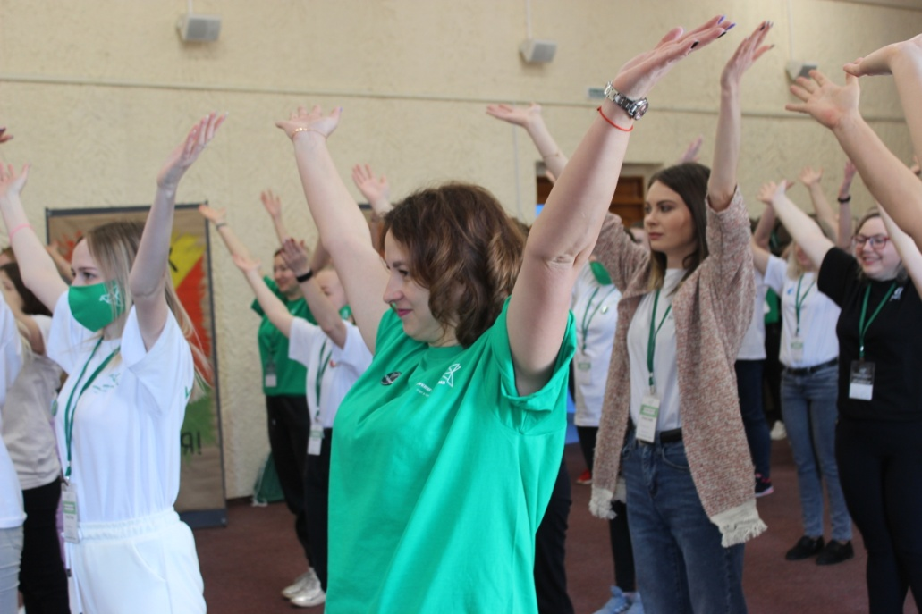

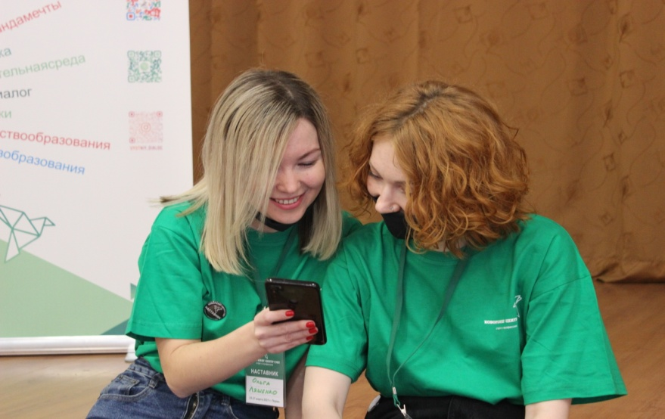
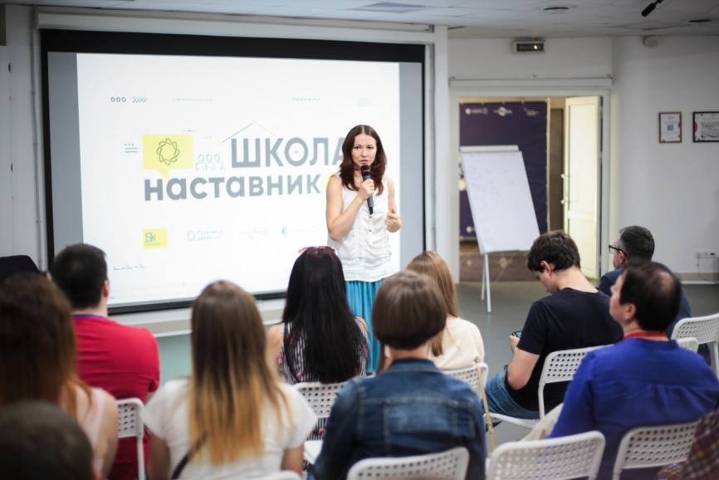
НАСТАВНИЧЕСТВО
технология и условие интенсивного развития личности
ключевой элемент новой динамичной методической системы, обеспечивающей возможности для своевременной адаптации педагогов к меняющимся условиям
инструмент мотивации учителей к сотрудничеству и сотворчеству
-универсальная технология передачи опыта, знаний, формирования навыков, компетенций, метакомпетенций и ценностей через неформальное взаимообогащающее общение, основанное на доверии и партнерстве
- форма обеспечения профессионального становления, развития и адаптации к квалифицированному исполнению должностных обязанностей лиц, в отношении которых осуществляется наставничество.

Slide 3
НАСТАВНИЧЕСТВО итоги проектных сессий муниципальных образований края 2022
Нытва
Развивает активность через поддержку и доверие
Березники
Развивает профессионализм на основе сотрудничества и доверия
Верещагино
Доверие и взаимопомощь вдохновляет на развитие
Чердынь
Взаимодействуя с уважением, развиваем мотивацию к действию
Добрянка
Результат во многом зависит от обучения, сотрудничества и помощи

Slide 4
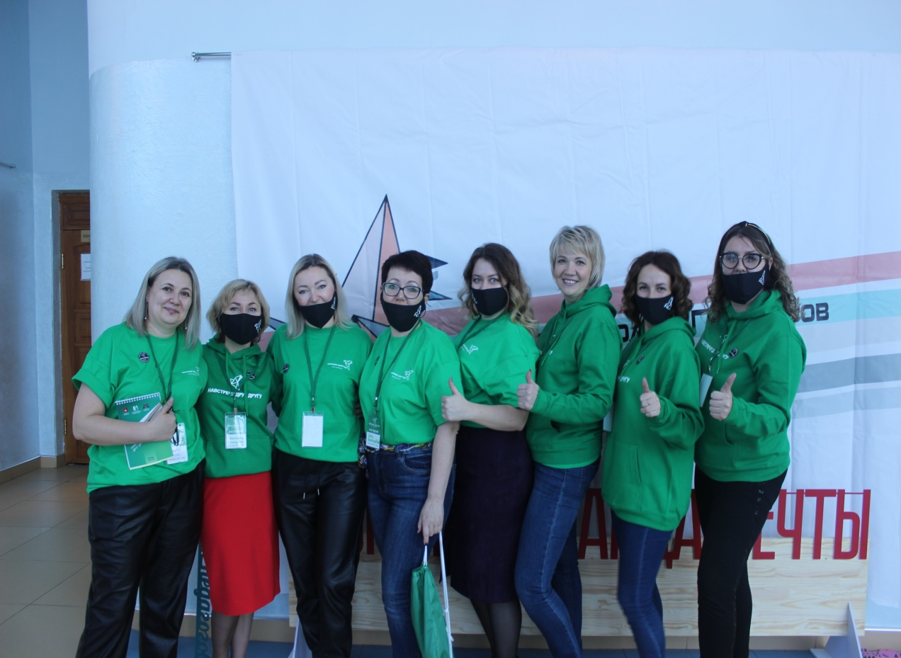

МУНИЦИПАЛЬНАЯ КОМАНДА НАСТАВНИЧЕСТВА
С каким действием ассоциируется понятие? Выразите глаголом ЧТО ДЕЛАТЬ?

Slide 5
Смыслообразование:
МУНИЦИПАЛЬНАЯ КОМАНДА НАСТАВНИЧЕСТВА
Записать в блокноте
На листе бумаге от каждого члена команды – 8 глаголов
Из 8 глаголов – 4 словосочетания
Из 4х словосочетаний – 2 предложения. Другие слова добавлять можно
Из предложений выделите ценностные смыслы на уровне ЧТО? 4-5 существительных
Вместе сформулируйте предложение и запишите на листе бумаге А4
Представьте ценностный смысл вашей команды

Slide 6
Инновационные смыслы наставничества 2.0
Использование новых методологических оснований и технологий (андрагогика, хьютагогика, парагогика, форсайт-сессии, мастер-майнд, нативное образование,«теневые» технологии (шедоуинг), коучинг…..
Использование различных типов, форм и видов наставничества, которое предполагает максимальный учет всех обстоятельств и характеристик профессиональной деятельности, личностных особенностей и конкретных жизненных ситуаций участников наставнических программ «под запрос и ситуацию»
Привлечение молодых педагогов к выполнению роли наставника по отношению к более опытным педагогам (реверсивное наставничество)
Персонализированное наставничество, которое предполагает работу по индивидуальным образовательным маршрутам наставляемых и наставников, персонализированным программам наставничества
Развитие цифровой образовательной среды и сетевого партнерства в виртуальном пространстве
Тьюторство, направленное на устранение профессиональных затруднений и дефицитов у значительного количества педагогов через разработку ИОМ

Slide 7












Внедрение системы наставничества педагогических работников в практику работы образовательных организаций Пермского края

Slide 8

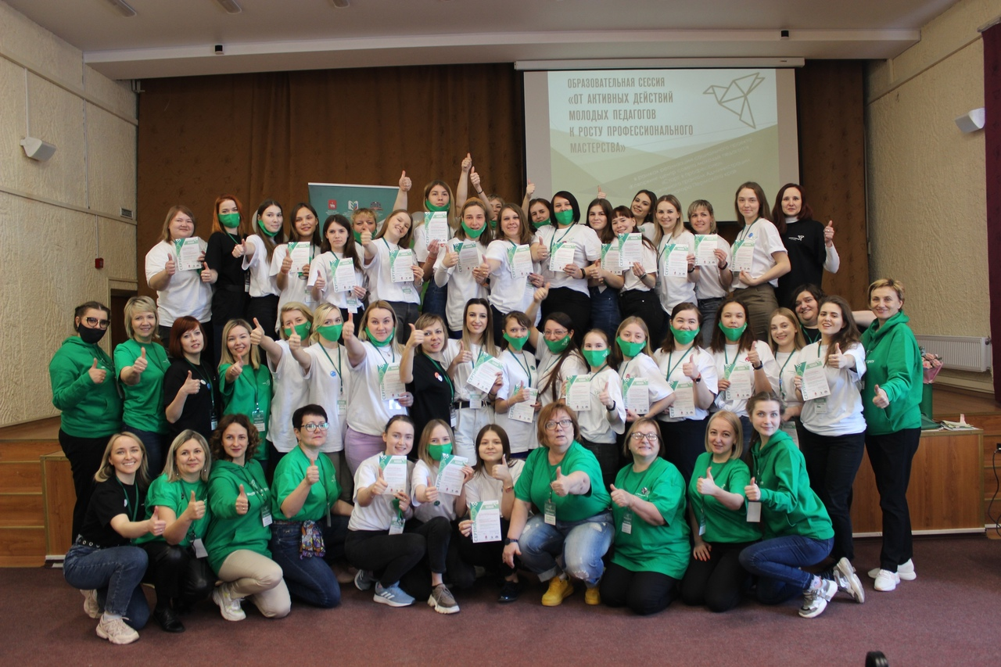
НАВСТРЕЧУ ДРУГ ДРУГУ:
СМП-2015 # НАСТАВНИКИ - 2020
АКТУАЛЬНОСТЬ
- Нацпроект «Образование» (федеральные проекты «Современная школа», «Успех каждого ребенка», «Молодые профессионалы», «Учитель будущего»)
- Текущие (проектные) задачи движения СМП ПК, реализация проекта «Коворкинг-центр СМП» гранта Администрации губернатора Пермского края
#smp_perm #коворкинг_центр_СМП #навстречу_друг_другу #движение_наставники #уютный_диалог #мыоднакоманда #профсоюзобразования #министерствообразования #ИРОПК

Slide 9
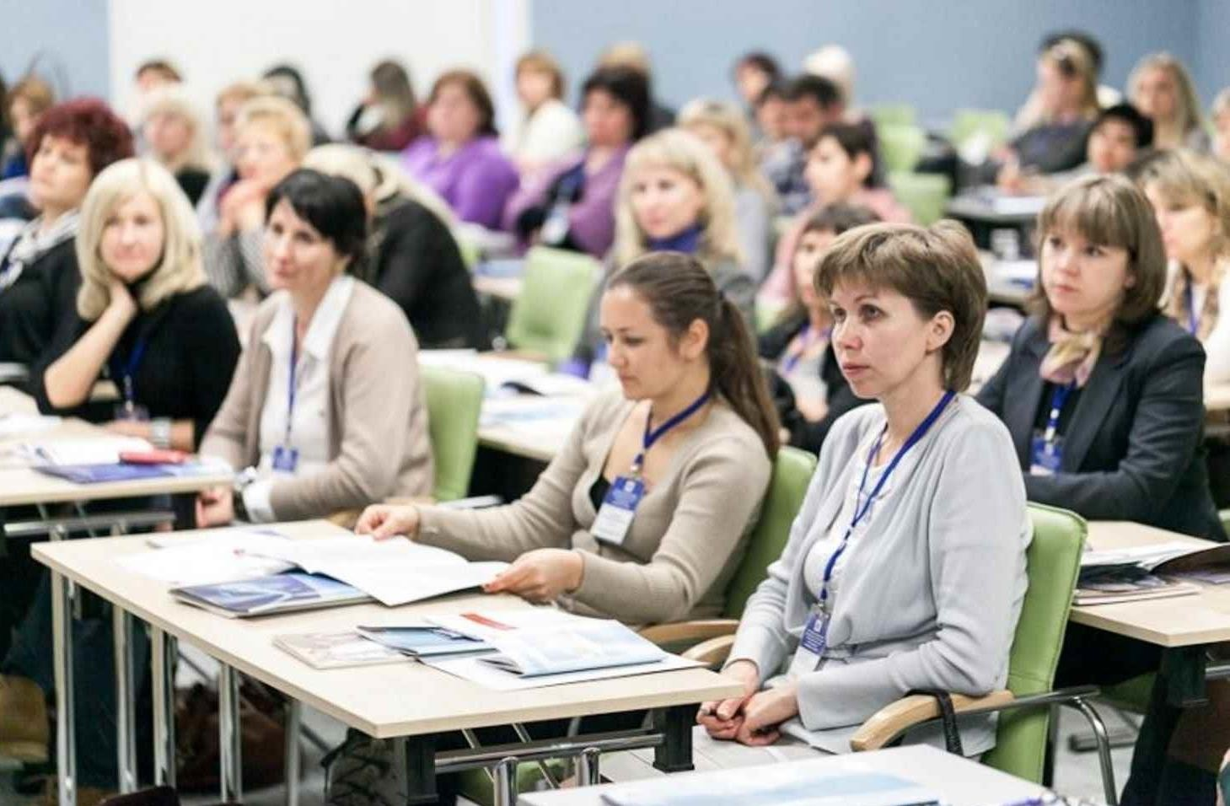
Кто становится наставляемым? А наставником?
Наставляемый — участник персонализированной программы наставничества, который через взаимодействие с наставником и при его помощи и поддержке приобретает новый опыт, развивает необходимые навыки и компетенции, добивается предсказуемых результатов, преодолевая тем самым свои профессиональные затруднения, восполняя свои профессиональные дефициты
4

Slide 10
Ценностная основа наставничества
«Я тебя научу и ты от меня уйдешь или я тебя не научу и ты останешься со мной» – выбор за каждым
Уровень образовательной культуры (профессионализм, личностные метапрограммы конструктивного мышления, поведения, способов общения, способность к самоорганизации, саморазвитию…)
Социальное доверие (открытость, порядочность)
Гражданская активность (действия, направленные на развитие себя и своего окружения, предпринимаемые по собственной инициативе, независимо от государственной власти)

Slide 11

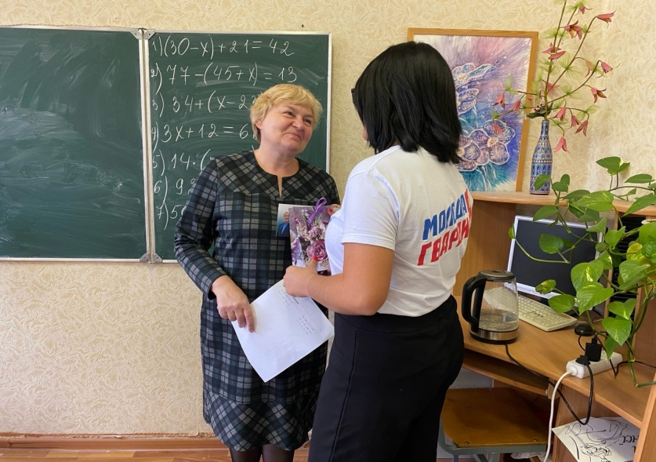
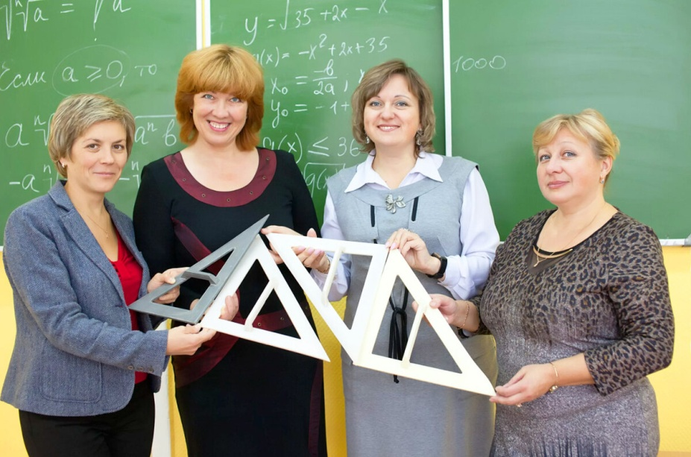
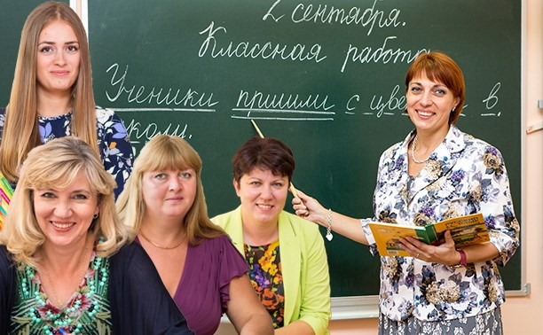
Формы наставничества – способ реализации в паре или группе
Формы наставничества – способ реализации в паре или группе

Slide 12
Роли в наставничестве
Консультант - помощь в решении проблем
Предметник (эдвайзер) – предметная / методическая поддержка
Тьютор – помощь в создании индивидуального тренда (маршрута, программы развития)
Ментор – помощник в решении сложных задач
Фасилитатор – сопровождение команд, обеспечение коммуникации
Коуч – постановка и достижение жизненных и профессиональных целей

Slide 13
Виды наставничества
Групповая -команда-команде
Коллективная /веерная- сопровождение команд
Партнерская - равный равному
Флеш-наставничество -разово
Онлайн-поддержка -чаты/группы в социальных сетях и официальном портале)
Скоростное - быстрое обучение
Виртуальное (дистант) - онлайн-проекты
Реверсивная - младший – старшему
Ситуационное – скорая помощь
Индивидуальная - профессиональная пара

Slide 14

Внешний контур наставничества – регион, муниципалитет
МЕХАНИЗМ РЕАЛИЗАЦИИ РЕГИОНАЛЬНОЙ МОДЕЛИ НАСТАВНИЧЕСТВА В ПРОЦЕССЕ ВЗАИМОДЕЙСТВИЯ ПЕДАГОГИЧЕСКИХ ОБЪЕДИНЕНИЙ ПЕРМСКОГО КРАЯ - ПРОЕКТЫ
2020-2022«Коворкинг центр СМП»
2022-2023 «Молодые молодым»

Slide 15
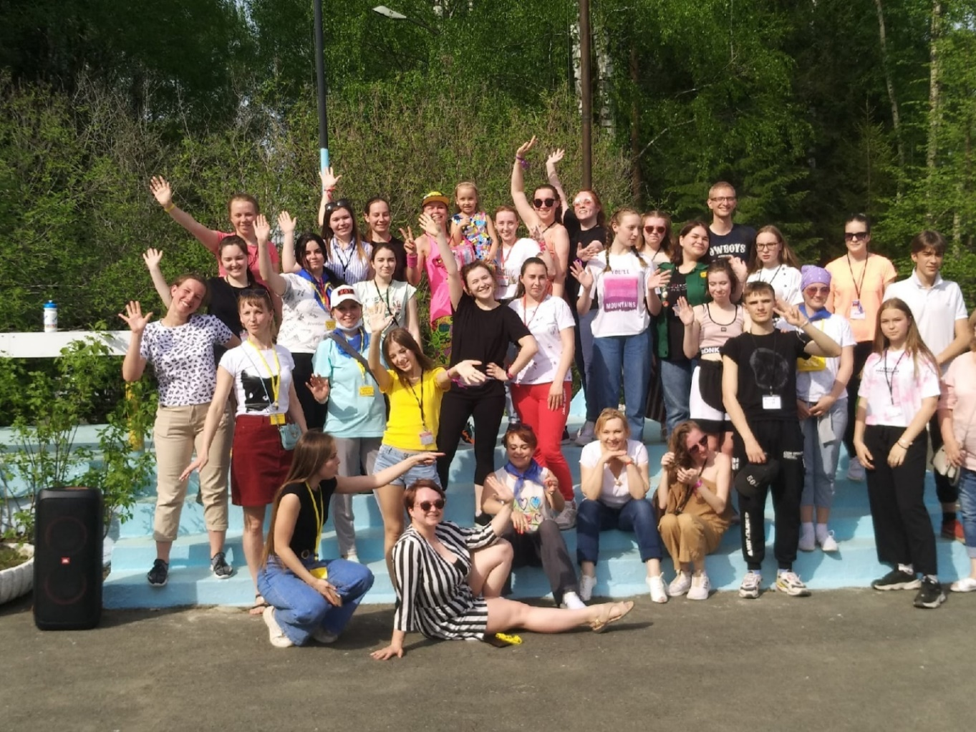

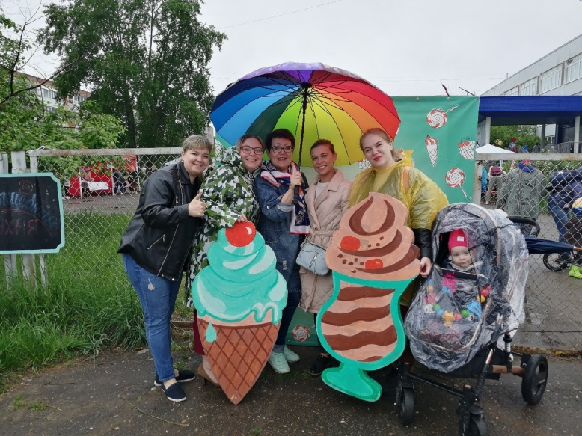
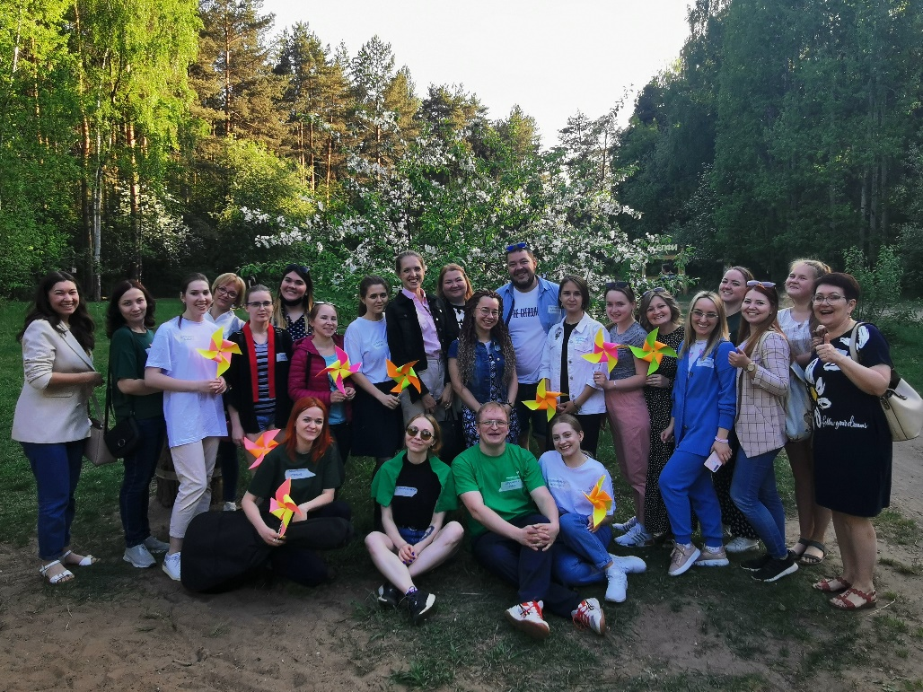
2020 -2021 год
Реализовано 8 межмуниципальных проектов, создан 1 сборник
Встреча - парк «Время говорить»
Однодневный марафон «ДЕНЬ ДЗЕН»
Фестиваль талантов и уникальностей
Метапредметная олимпиада «Медиаграмотность»
Образовательный форум молодых педагогов «PROмолодость»
Марафон педагогических митапов
Образовательный сторителлинг «Сладкие истории»
Challenge-рулетка «Выгорел-сыграй»
http://educomm.iro.perm.ru/groups/molodye-pedagogi-1/posts/sbornik-luchshih-proektov-associacii-molodyh-pedagogov-permskogo-kraya-posts

Slide 16
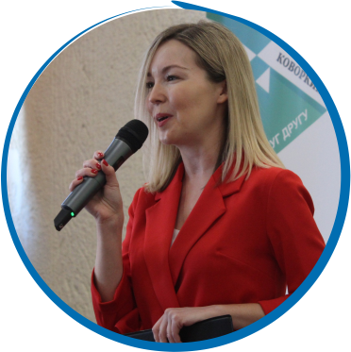

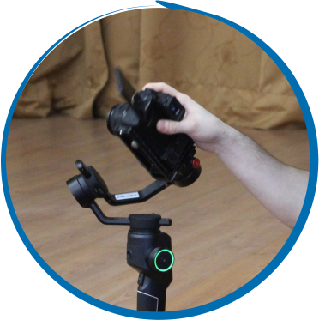

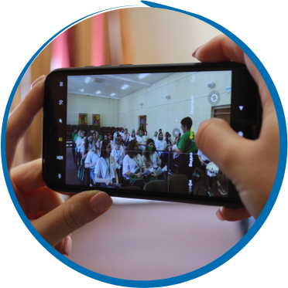

Наши онлайн-проекты 2022
Ted – просто
о сложном
Индивидуальные консультации
Медиапрактикум «Нескучная педагогика»
Мобильная школа наставничества для педагогов Верхнекамья
Классный внеклассный!

Slide 17
Внешний контур наставничества: МУНИЦИПАЛИТЕТ
Определим новое качество
Выбираем 3 случайных объекта (например, Новый год)
Определяем качество объекта и выписываем на бумаге
Найденные свойства присоединяем к исходному объекту
Полученные варианты развиваем путём ассоциаций.
Дополняем в команде 1-2 недостающих качества
Публично представляем наработки команды
Оцениваем с точки зрения эффективности, интересности и жизнеспособности полученные решения.
Выделяем качество (критерии) муниципальных практик наставничества

Slide 18
Качество (критерии) муниципальной практики наставничества
Успешная, авторская, значимая, объединяющая
Муниципальное наставничество объединяет успешных людей, значимые события и авторские технологии!

Slide 19
ЛЕТИМ ВЫСОКО
Цель: проектирование программ и практик наставничества
в условиях продуктивного взаимодействия профессиональных педагогических сообществ молодых педагогов и педагогов-наставников муниципальных образований Пермского края
Отборочный этап Чемпионата
108 педагогов
27 команд
20 муниципальных территорий

Slide 20
Конкурсные испытания очного этапа
    Командообразование: задания на знакомство и сплочение команд участников.
    Смыслообразование: задания на формирование у наставляемого и наставника ценностных отношений к профессиональной деятельности
    Кейс-задания: разработка персонализированной программы наставничества с описанием форм и видов наставничества
    Проектирование: разработка муниципальных практик наставничества
    Питч - марафон «Новые смыслы наставничества»

Slide 21


Номинации Чемпионата
    Лучшая муниципальная практика наставничества.
    Лучшая персонализированная программа наставничества.
    Победитель и 2 призера питч - марафона «Новые смыслы наставничества».
    Лучшая корпоративная культура муниципальной команды наставничества.
    Сплоченная муниципальная команда наставничества

Slide 22
Чемпионат муниципальных команд наставничества педагогических работников Пермского края

Slide 23

    Кейс-задания: разработка персонализированной программы наставничества с описанием форм и видов наставничества, участников наставнической деятельности и перечень мероприятий, нацеленных на устранение выявленных профессиональных затруднений и на поддержку сильных сторон наставляемого
Конкретизируйте направление поддержки на основе своих интересов и потребностей - это будет ваш кейс
Разработайте программу
Заполните матрицу/шаблон
4

Slide 24


Точка сборки: питчинг
(до 5 минут на защиту)
Запишите свои мысли
Что ценного можно выделить в решении кейса?

Slide 25
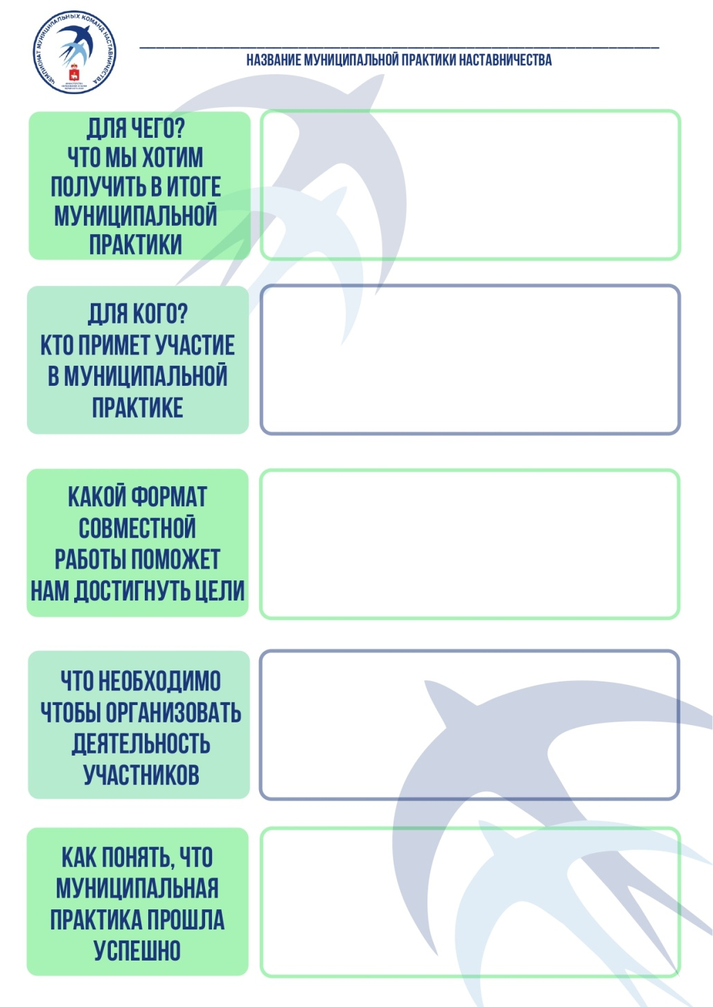
    Проектирование: разработка муниципальных практик наставничества в условиях взаимодействия профессиональных педагогических сообществ молодых педагогов и педагогов-наставников в 2023 году
Пару минут тишины на «придумать идею»
Обсуждение и отбор идей в команде
Детальная проработка в соответствии с матрицей/шаблоном
4

Slide 26
Точка сборки: питчинг
(до 5 минут на защиту)
Запишите свои мысли
Что ценного можно выделить в решении кейса?

Slide 27

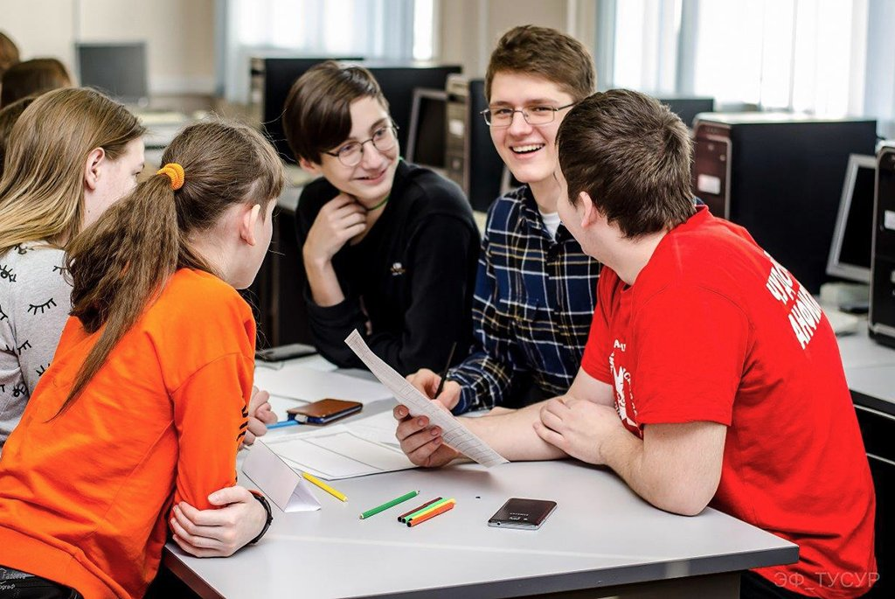
Питч-марафон
«Новые смыслы наставничества»

